Slide 1
LA STATISTICA UFFICIALE PER IL TERRITORIO
Bologna, 11 aprile 2024
StatCities 2024
Il valore della statistica
La statistica per la misurazione del valore pubblico e per la programmazione e valutazione delle politiche locali
FRANCESCO MARIA CHELLI
Istat | Presidente

Slide 2
La statistica ufficiale per il territorio
Per rispondere alla crescente domanda di informazione statistica sui territori e alla complessa rappresentazione dei dati geografici, l’Istat ha avviato, negli ultimi anni, una serie di innovazioni e strumenti che stanno migliorando e miglioreranno il modo di raccontare i fenomeni economici e demo-sociali
In questa presentazione, avremo modo di esaminare brevemente gli avanzamenti che stiamo portando avanti e descrivere alcuni tra i principali prodotti «territoriali» più recenti o in programma

Slide 3
Il Sistema dei Registri e le statistiche territoriali
La progettazione e la realizzazione del Sistema dei Registri è una delle innovazioni più importanti del processo di modernizzazione dell’Istituto, attraverso il quale è stato avviato un profondo cambiamento nella produzione statistica
Nel Sistema dei Registri un ruolo rilevante, per le sue ricadute sulle statistiche a base territoriale, è rappresentato dal Registro Statistico di Base dei Luoghi (RSBL) che consente di produrre dati e indicatori con un dettaglio territoriale molto fine
RSBL consentirà a regime una corretta e dettagliata localizzazione geografica delle unità statistiche (individui, famiglie, imprese, amministrazioni pubbliche, ecc.) trattate dall’Istat negli altri Registri e/o nelle indagini statistiche correnti

Slide 4
Le componenti del Registro Statistico di Base dei Luoghi
RSBL è un registro statistico che si compone di una serie di sistemi e di sotto-registri tra loro strettamente connessi:
Sistema per la gestione e aggiornamento delle unità territoriali amministrative e statistiche (SITUAS).
Basi Territoriali (BT): articolazione del territorio comunale in sezioni di censimento e micro-zone.
Indirizzi georeferenziati attraverso le coordinate geografiche assegnate al numero civico.
Localizzazione geografica degli edifici (residenziali e non residenziali) e delle abitazioni.
UNITÀ AMMINI-STRATIVE E UNITÀ FUNZIONALI (SITUAS)
Basi Territoriali (sezioni di censimento e micro-zone)
Edifici e alloggi
Indirizzi e numeri civici
Integrazioni e connessioni in RSBL
Focus: un’unità statistica 1) è collocata in un Comune; 2) attraverso l’indirizzo georeferenziato, è collocata in un punto preciso del territorio comunale dove si trova l’edificio di riferimento (e/o un alloggio); 3) è collocata in una sezione di censimento.

Slide 5
Frame SBS Territoriale - Registro esteso delle unità produttive
Base dati sulla struttura, localizzazione e performance economica di ciascuna delle imprese e delle unità locali attive in Italia (4,7 milioni di unità).
A livello di singola unità si hanno le seguenti variabili economiche: Indipendenti, dipendenti, Fatturato, Altri ricavi e proventi, Costo di beni, Costo per servizi, Costo per godimento beni terzi, Salari e stipendi, Costo del personale, Oneri diversi di gestione, Valore aggiunto, Margine operativo lordo
Si possono ottenere per somma un numero rilevante di aggregati economici e disporre di stime su un numero considerevole di sotto-popolazioni (dimensione/settore/territorio).
In particolare consente di fornire contributi su tre fasi conoscitive rilevanti:
- Studio: analisi dei fenomeni economici e dell’eterogeneità del sistema produttivo sul territorio
- Prescrizione: individuazione dei profili dei top performers (imprese/aree territoriali) o di segmenti che rappresentano possibili target di politica industriale sul territorio
- Valutazione: misurazione degli effetti delle misure di policy adottate, sia in media sia sull’intera distribuzione
Cosa è
Cosa consente di fare

Slide 6
Indice di Fragilità Comunale (IFC)
L’indice misura l’esposizione di un territorio ai rischi di origine naturale e antropica e alle condizioni di criticità connesse con le principali caratteristiche demo-sociali della popolazione e del sistema economico-produttivo.
Dimensioni concettuali
Fattori di rischio e di marginalità collegati con le caratteristiche geomorfologiche e infrastrutturali di un territorio
Esposizione delle risorse ambientali e naturali ai fattori di pressione antropica sulla salute dell’ecosistema
Condizioni di debolezza del capitale umano che limitano la capacità di affrontare situazioni critiche e shock avversi (struttura per età, dinamica della popolazione, livello di istruzione e occupazione)
Fattori di criticità derivanti dalla struttura del sistema produttivo, con riferimento alla bassa densità del suo tessuto imprenditoriale e a ridotti livelli di performance in termini di produttività nominale del lavoro (macro settori dell’industria e dei servizi)
Metodologia
Indice composito non compensativo (Adjusted Mazziotta Pareto Index) ottenuto come sintesi di dodici indicatori elementari.

Slide 7
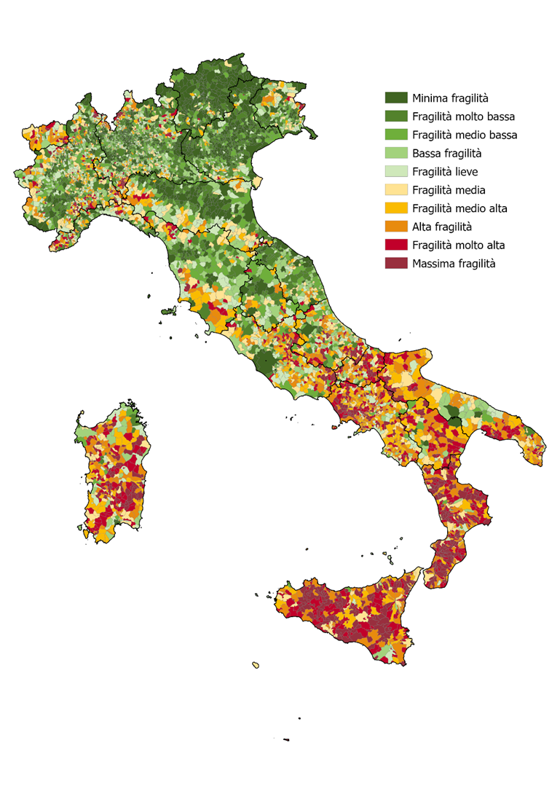
Indice di fragilità comunale (IFC)
Indice di fragilità comunale - Anno 2019 (decili 2018)
Nel 2019 i comuni con livelli di fragilità massima o molto alta sono il 18,2% del totale e interessano il 10% della popolazione residente.
Quote più elevate di comuni a fragilità massima o molto alta si rilevano nel Mezzogiorno (44,4%), soprattutto in Sicilia e Calabria (circa il 65% dei comuni della regione).
I territori caratterizzati da livelli di fragilità minima o molto bassa sono il 22% del totale dei comuni e sono più diffusi nel Nord-est (53,9% dei comuni della ripartizione), in particolare nel Trentino Alto Adige e in Veneto.
Dati 2018-2019: IstatData
Dati 2021: prossima pubblicazione nel Rapporto Annuale

Slide 8
Il disagio socio-economico delle famiglie residenti in ambito sub-comunale attraverso i dati censuari
L’Istat, in collaborazione con alcuni Comuni, ha avviato il progetto per la definizione e la produzione di un Indice di Disagio Familiare a livello sub-comunale (IDF).
La nuova strategia censuaria permette infatti di produrre dati a livello sub-comunale (sezione di censimento) utili all’individuazione del disagio delle famiglie. Esiste, inoltre, la possibilità di valorizzare i dati presenti negli archivi amministrativi che concorrono alla determinazione del conteggio di popolazione.
Sono molteplici le possibili componenti del disagio prese in considerazione:
difficoltà economiche (basso reddito – forme di assistenzialismo);
emergenza occupazionale;
esclusione sociale;
povertà educativa (basso livello educativo – abbandono scolastico);
problemi abitativi (caratteristiche strutturali delle abitazioni).
I Comuni potranno disporre di un output (indicatori; mappe) utili per definire programmi di intervento per contrastare in modo più diretto le forme di disagio.

Slide 9
Previsioni demografiche nei Comuni
Motivazione: interesse per la dimensione territoriale dei processi demografici
Orizzonte temporale di 20 anni
Sono definite sulla base di ipotesi (what if) in un quadro di coerenza con le previsioni regionali
Warning: tanto più incerte quanto più ci si allontana dall’anno base, soprattutto nei piccoli centri
Aggiornamento annuale
Prodotti:
popolazione per sesso e classi quinquennali di età
componenti del bilancio demografico
principali indicatori demografici
Diffusione:
https://demo.istat.it (Comuni > 5.000 ab.)
Sistan (tutti i Comuni)
On demand aggregazioni sovracomunali: SLL, SNAI, DEGURBA, Distretti regionali, Comunità montane, ecc..

Slide 10
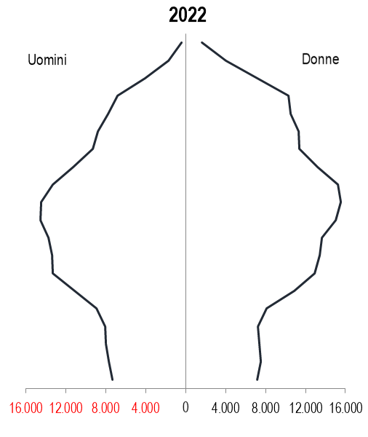
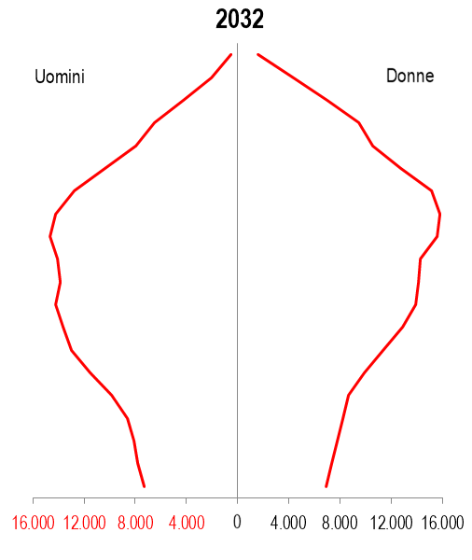
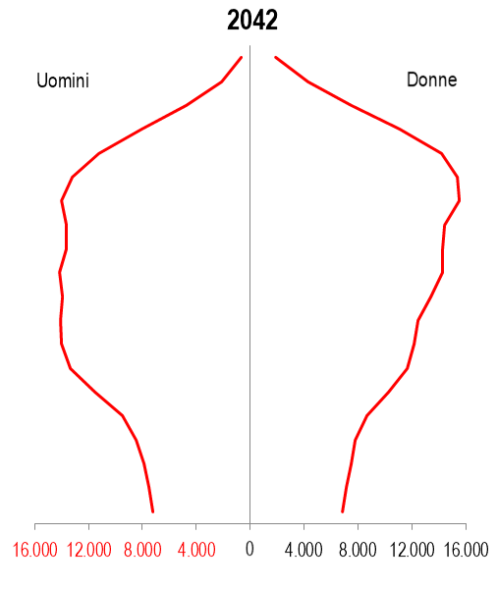
Previsioni demografiche nei Comuni
Popolazione per sesso e classi quinquennali di età, Comune di Bologna, 1.1.2022, 2032 e 2042 (sc. mediano)

Slide 11
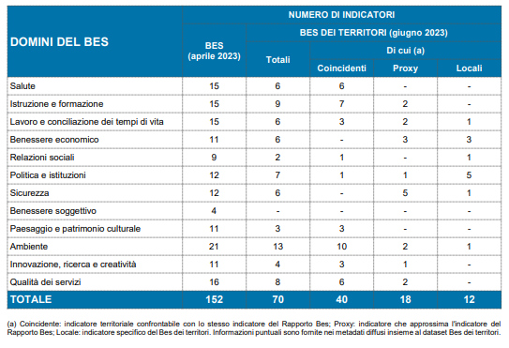
Il benessere equo e sostenibile dei territori
Dal 2013 l’Istat pubblica con cadenza annuale il Benessere equo e sostenibile (Bes) e dal 2018 il Bes dei Territori (BesT), con l’obiettivo di valutare il progresso di una società non soltanto dal punto di vista economico, ma anche sociale e ambientale.
Seguendo un approccio basato sul confronto e sulla condivisione con la comunità scientifica e la società civile, sono stati individuati 12 domini o dimensioni del benessere.
Il BesT si basa su un sistema di 70 indicatori sub-regionali, che consente di approfondire le conoscenze sulla distribuzione del benessere nelle diverse aree del Paese, valutare le disuguaglianze territoriali, delineare i profili di benessere dei singoli territori.
L’ampio set di misure consente di rispondere alla domanda crescente di informazione statistica sui territori, in relazione alla programmazione e rendicontazione sociale degli Enti Locali.
70 INDICATORI | 12 DOMINI

Slide 12
Focus territoriale: BesT EMILIA ROMAGNA
DISTRIBUZIONE DEGLI INDICATORI PER CLASSE DI BENESSERE E PROVINCIA - Anni 2020, 2021, 2022 (ultimo disponibile)
(valori percentuali)
Il 55,2% degli indicatori delle province emiliano-romagnole si colloca nelle due classi più elevate: «alta» e «medio-alta» (a fronte del 56,1% del Nord-est e del 42,7% dell’Italia).
I posizionamenti nelle due classi più basse in Emilia-Romagna (29,2%) sono decisamente meno frequenti che in Italia (33,9%), ma il risultato della regione è peggiore in confronto alla ripartizione Nord-est (25,2%).
I livelli di benessere relativo più elevati si osservano a Bologna e a Parma, con circa il 60% degli indicatori provinciali nelle classi di benessere relativo alta e medio-alta.

Slide 13
Capacità operativa dei comuni tra vincoli strutturali e opportunità del PNRR (1)
INDICATORI DI DOTAZIONE DEGLI ADDETTI NEI Comuni per ripartizione. Anni 2011 e 2021, valori assoluti e percentuali
Le Amministrazioni comunali presentano forti vincoli di risorse indotti dalle politiche di contenimento della spesa degli ultimi anni. L’analisi mostra una dotazione degli input di lavoro superiore nei comuni del Mezzogiorno: 73,2 addetti ogni 10mila abitanti, contro i 63,5 nel Centro e 54,8 nel Nord. Queste proporzioni si invertono, però, nel caso del full-time, ben più contenuto nei Comuni di Sud e Isole.
Le restrizioni sul turn-over e sull’accesso alla pensione hanno prodotto un invecchiamento del personale dei Comuni. L’invecchiamento degli organici comunali è un fenomeno particolarmente accentuato nel Mezzogiorno, dove è molto contenuta la componente giovanile a fronte di un’incidenza elevata degli ultrasessantenni, nettamente minore nel Centro e soprattutto nel Nord Italia.
Fonte: Istat, Statistica Focus «Comuni: vincoli strutturali e opportunità del PNRR»,
19 marzo 2024.
(*) per 10mila residenti.
personale in organico nei comuni per ripartizione e classi di età. Anni 2011 e 2021, valori percentuali

Slide 14
Capacità operativa dei comuni tra vincoli strutturali e opportunità del PNRR (2)
INDICATORI SULLA formazione in servizio nei comuni per dimensione e ripartizione. Anno 2021, valori medi
addetti nei Comuni per LIVELLO DI ISTRUZIONE, ampiezza e ripartizione. Anno 2021, valori percentuali
(*) titoli di studio inferiori al diploma secondario (**) titoli di studio universitari (laurea breve, laurea magistrale, titoli post-laurea).
Il livello d’istruzione degli addetti è più basso nei Comuni di piccole dimensioni e tende a innalzarsi in funzione dell’ampiezza.
Livelli di istruzione relativamente bassi si riscontrano nel personale dei Comuni del Mezzogiorno, come esito della incidenza di personale stabilizzato, più anziano e non reclutato attraverso canoniche procedure selettive.
La propensione a fruire di opportunità formative è bassa nei Comuni più piccoli e in generale tende a crescere all’aumentare della dimensione demografica.

Slide 15
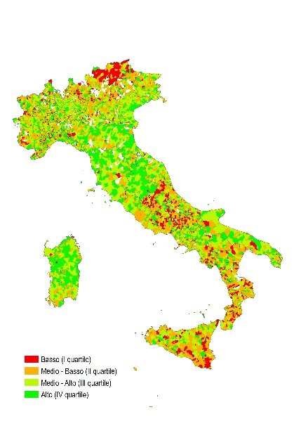
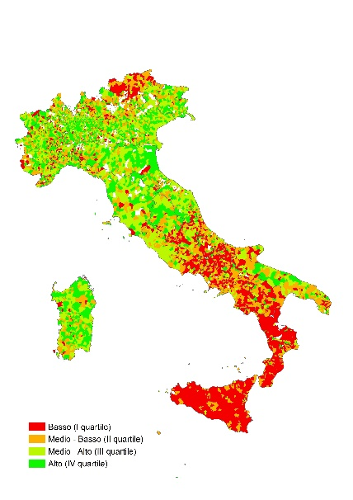
Indice di Funzionalità organizzativa delle Amministrazioni comunali
indicatore IFO per comune. Anno 2011 e 2021, quartili
L’Indicatore sintetico di “Funzionalità Organizzativa” dei Comuni (IFO-Comuni), diffuso per la prima volta dall’Istat lo scorso marzo, fotografa le difficoltà del Mezzogiorno e certifica una riduzione dei livelli qualitativi tra il 2011 e il 2021.
L’IFO è la sintesi di dieci indicatori elementari riguardanti cinque dimensioni sul capitale umano delle amministrazioni comunali:
risorse umane;
struttura per età;
competenze di base;
competenze professionali;
flessibilità.
Fonte: elaborazioni Istat su dati Conto Annuale MeF

Slide 16
La prossima Conferenza Nazionale di Statistica

Slide 17
CNS - Sessione: Ambiente, Territorio, Popolazione e Società
Si parlerà di:
aggregazioni degli Enti Locali e di sviluppo della loro funzione statistica, da tempo al centro di una dinamica istituzionale e socio-economica
capacità delle aggregazioni degli Enti Locali di rappresentare se stesse, di conoscere la propria dimensione socio-economica e demografica, di proiettare con fondamento metodologico robusto le dinamiche future dei proprie territori e delle proprie comunità
funzioni strategiche per lo sviluppo e la resilienza di comunità e territori
definizione dei fabbisogni di investimento e manutenzione, di programmazione delle politiche, di pianificazione degli interventi per lo sviluppo e la coesione sociale
necessità di un governo aggregato e “cosciente” della funzione statistica per la comunità vasta e l’aggregazione che intorno ad essa si consolida.

Slide 18
CNS - Call for Poster
Nuovi strumenti di comunicazione, promozione e diffusione dell’informazione statistica
Cooperazione e iniziative statistiche in partnership
Nuove fonti per la produzione e ecosistemi di dati
La regolamentazione della statistica ufficiale, evoluzioni e criticità
Statistica per il territorio
La statistica per il monitoraggio del PNRR
Statistica ufficiale e Intelligenza Artificiale
Soluzioni metodologiche e tecnologiche innovative per la statistica ufficiale
Società e persone: misurare comportamenti e cambiamenti
Statistiche e analisi sulla congiuntura economica
Statistiche economiche e conti nazionali
Statistiche per l’ambiente e lo sviluppo sostenibile

Slide 19
Grazie

